Slide 1
12 апреля- День Космонавтики
Для детей подготовительной группы
Подготовил: воспитатель
Салькова Елена Дмитриевна

Slide 2
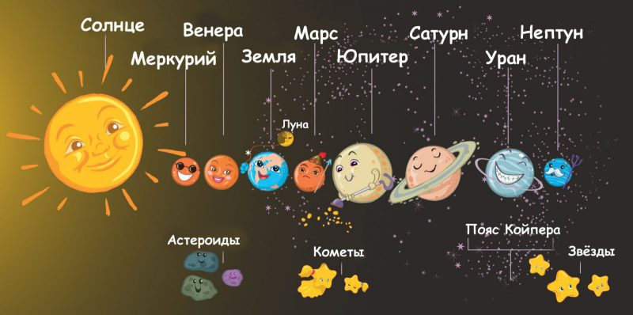
Солнечная система – это объединение планет и их спутников – вращающихся вокруг звезды – Солнца.

Slide 3
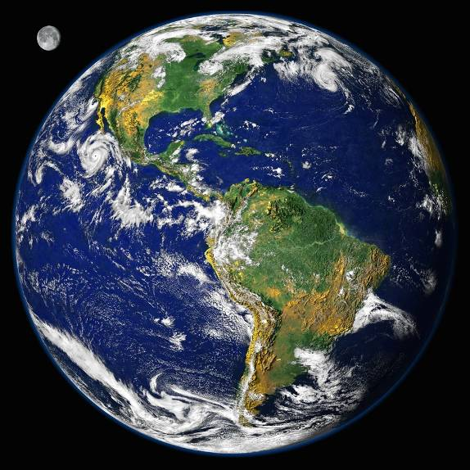
Мы живем на планете Земля.

Slide 4
Земля — третья планета по удалению от Солнца. И единственная из всех планет нашей системы, на которой есть жизнь. Она представляет собой огромный каменный шар, большая часть поверхности которого покрыта водой. Землю окружают слои воздуха, которые называются атмосферой.

Slide 6
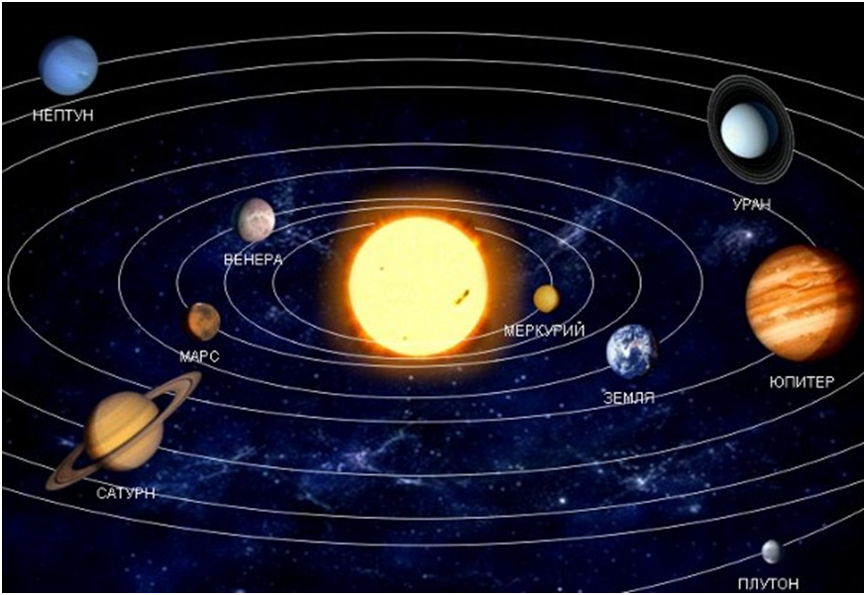
Наша планеты находится в постоянном движении: она вращается вокруг своей оси и вокруг Солнца.

Slide 7
Звезды кажутся нам из далека светящимися огоньками, потому что они находятся очень далеко. На самом деле каждая звезда – это гигантски газовый шар, подобный нашему солнцу, который излучает тепло и свет.

Slide 8
Первым человеком покорившим космос, был советский космонавт Юрий Алексеевич Гагарин. День космонавтики — отмечаемая сначала в СССР, а после в России и других странах постсоветского пространства 12 апреля дата, установленная в ознаменование первого полёта человека в космос.

Slide 9
На месте его приземления в Саратовской области создан Парк покорителей космоса имени Юрия Гагарина.
12 апреля 1961 года советский космонавт Юрий Гагарин на космическом корабле «Восток-1» стартовал с космодрома «Байконур» и впервые в мире совершил орбитальный облёт планеты Земля. Полёт в околоземном космическом пространстве продлился 1 час 48 минут. Корабль «Восток» совершил один оборот вокруг Земли.

Slide 11
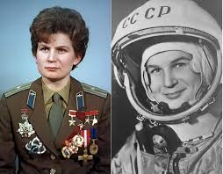
60 лет назад первая женщина-космонавт Валентина Терешкова полетела в космос. В 1963 году она совершила свой легендарный полет на космическом корабле «Восток-6». Валентина Терешкова провела на орбите почти трое суток.

Slide 12
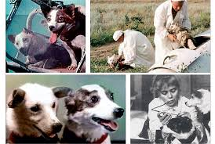
Белка и Стрелка — собаки-космонавты, совершившие космический полёт на советском корабле «Спутник-5» 19 августа 1960 года. Изначально собак звали Капля и Вильна.

Slide 13
Для проведения некоторых исследований нужно, чтобы человек долгое время находился в космосе. Были придуманы космические дома - орбитальные станции.

Slide 14
Спутники, запущенные человеком в космос присылают на Землю снимки нашей планеты и снимки космического пространства.

